Slide 1
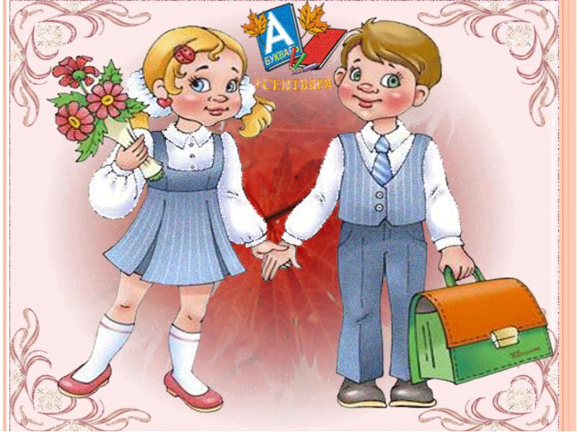
И прекрасна и сильна Математики страна в 1 классе
Чтобы спорилась работа, Начнем с «гимнастики ума» -
устного счета.

Slide 2
Цель: формирование вычислительных
навыков

Slide 3
Задачи:
образовательные: закреплять навыки счета в пределах 10;
коррекционно-развивающие:
коррекция и развитие логического мышления на основе упр. в анализе-синтезе;
воспитательные: воспитание уважительного отношения к предмету

Slide 4
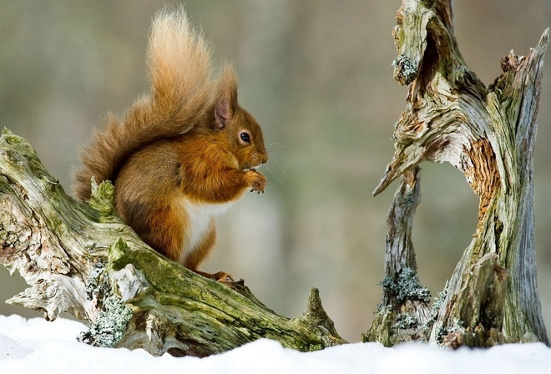
В гости белочка пришла ожерелье принесла
-1
+1
+1
+1
+3
2
-2

Slide 5
Задачи в стихах
Три пушистых кошечки
Улеглись в лукошечке. Тут одна к ним прибежала Сколько вместе кошек стало?
Только я в кусты зашла – подосиновик нашла, Две лисички, боровик И зеленый маховик. Сколько я нашла грибов? У кого ответ готов?

Slide 6
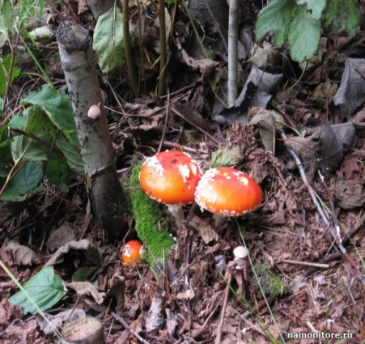
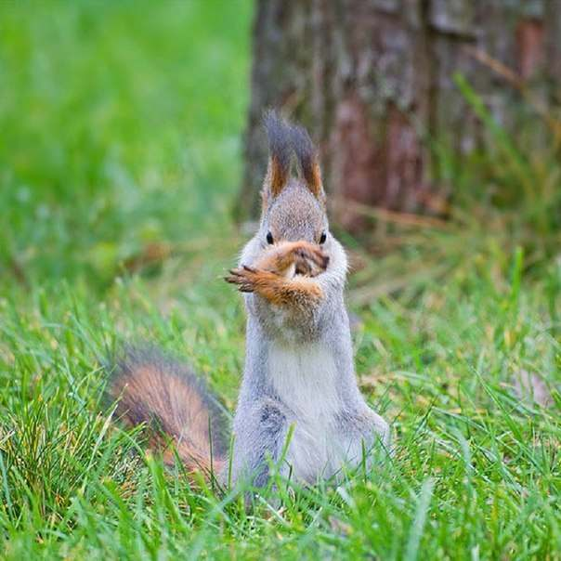
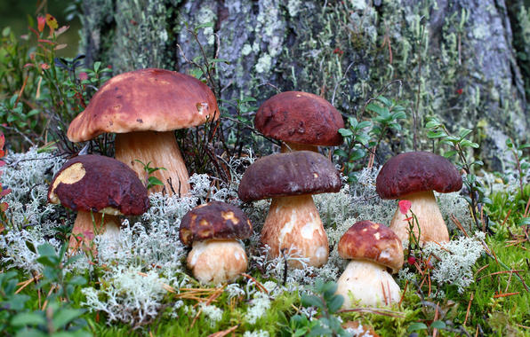
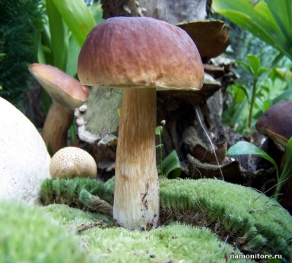
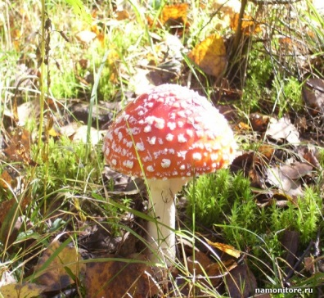
Сколько грибочков в кладовой у белочки?

Slide 7
ФИЗКУЛЬТМИНУТКА
Хомка-хомка, хомячок,
Полосатенький бочок.
Хомка раненько встает,
Щечки моет,
Шейку трет.
Подметает хомка хатку
И выходит на зарядку.
Раз, два, три, четыре, пять!
Хомка хочет сильным стать!

Slide 8
СКОЛЬКО БУДЕТ? Сосчитайте!
2
3
10 -
=
4
5

Slide 9
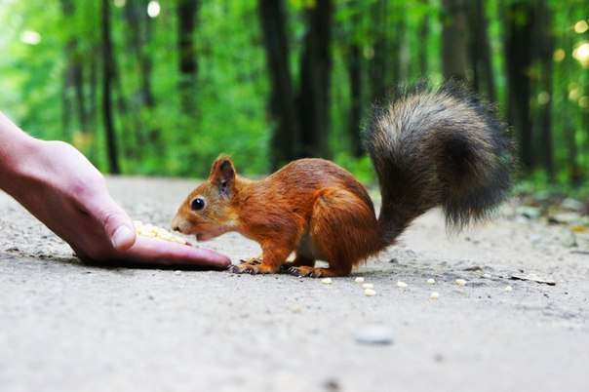
помогите белочке Собрать ИГРУШКУ

Slide 10
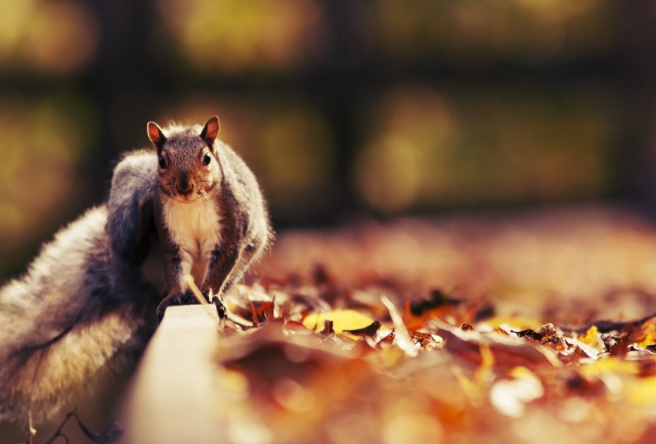
Из каких геометрических фигур сложен белочкин автомобиль?

Slide 11
Задачи на смекалку
Портфель Коли можно спрятать в портфеле Васи. Какой портфель меньше?
Я разрезаю этот листок, потом еще разрезаю. На сколько частей я его порезала?
На тренировку собрались четыре человека, два человека не пришли. Сколько человек должны были прийти на тренировку?

Slide 12
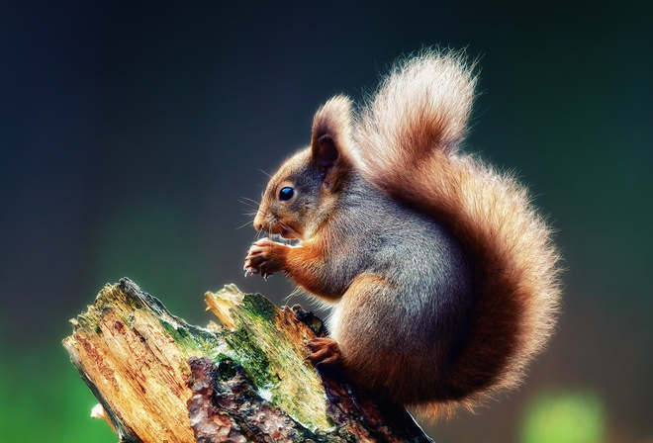
спасибо за интересный урок, белочка!

